Slide 1

LAPORAN PELUNCURAN 4DX KEPADA TEAM
UNIT KERJA CERTIFIED MANAGER : BNI KC GARUT
NAMA CERTIFIED MANAGER : R. LINA HERLINA J

Slide 2
AGENDA
Pengenalan 4DX.
A. WIGs CEO WBN, BM KC Garut, dan PBN KC Garut (Certified Manger).
B. Membuat Lead Measure unit kerja Certified Manager.
Scoreboard unit kerja Certified Manager.
Pelaksanaan WIGs Session unit kerja Certified Manager.

Slide 3

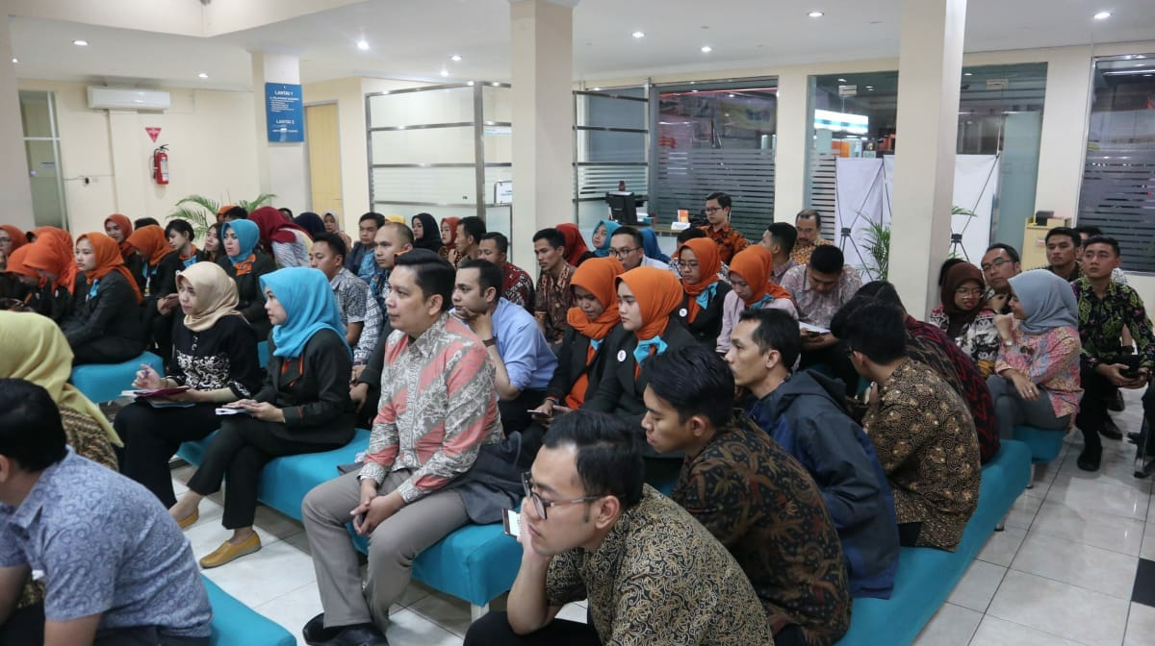
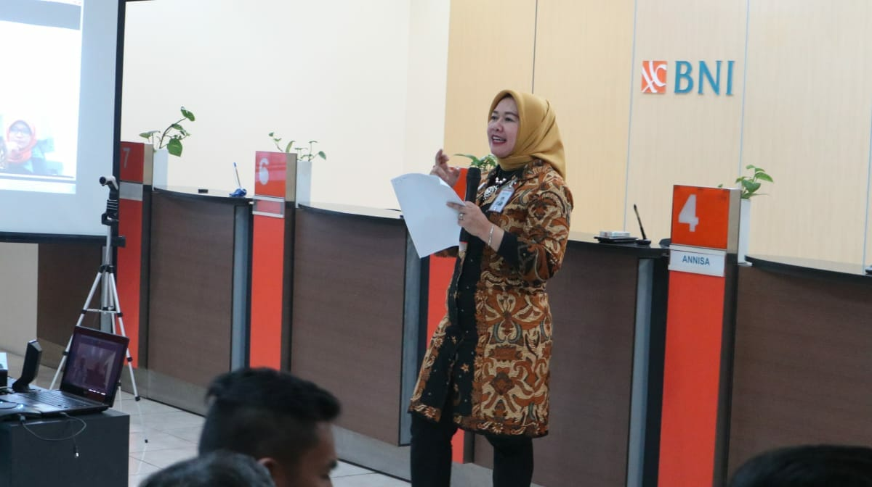
PENGENALAN 4DX
Dilaksanakan Pada Hari Selasa , 07 Agustus 2018 lokasi Banking Hall BNI KC Garut
Diikuti oleh Certified Manager serta All Pegawai BNI KC Garut

Slide 4
WIGs CEO, BM, dan PBN (Certified Manager)
Dilaksanakan Pada Hari Rabu , 15 Agustus 2018
Dimpinpin oleh PBN (Certified Manager)
WIGs
WIGs CEO WBN
WIG – 1 : Meningkatkan Net Interest Income dari Rp. 854.640 Juta menjadi Rp. 924.461 Juta pada 31 Des 2018
WIGs BM KC Garut
WIG – 1 : Meningkatkan Tabungan dari Rp. 414 M menjadi Rp. 486 M pada 31 Desember 2018
WIG – 2: Meningkatkan Kualitas Kredit CR dari 95.44% menjadi 96% pada 31 Desember 2018
WIGs BM KC Garut
WIG – 1 : Meningkatkan Tabungan dari Rp. 414 M menjadi Rp. 486 M pada 31 Desember 2018
WIG – 2: Meningkatkan Kualitas Layanan dan Operasional dari 80% menjadi 100% pada 31 Desember 2018

Slide 5
Lead Measure Unit Kerja Certified Manager
Dilaksanakan Pada Hari Rabu , 08 Agustus 2018
Dimpimpin oleh PBN (Certified Manager)
Proses
Penyampaian Lead Measure per masing – masing Individu
- Memberikan Referral Taplus masing – masing Petugas per Unit sebanyak 1 Referral per minggu.
- Memberikan referral bundling Tapenas kepada setiap calon debitur yang Akad Kredit
- Memberikan referral Taplus per Team sebanyak 12 Referral per minggu.
Pilihan Jatuh pada Lead Measure poin ke 3 karena memuat prediktif terhadap WIG, serta dapat diukur, dan berkelanjutan.

Slide 6
WIGs dan Lead Measure Unit Kerja PBN
WIGs : Meningkatkan Tabungan dari Rp. 414 M menjadi Rp. 486 M pada 31 Desember 2018
LM – 1 : Memberikan Referral Tabungan Plus (Taplus) sebanyan 12 Referral perminggu perteam
WIGs :Meningkatkan Kualitas Layanan dan Operasional dari 80% menjadi 100% pada 31 Desember 2018
LM - 1 : Melakukan Role Play dalam 1 minggu sebanyak 2 kali untuk unit PNC dan PUT
LM - 2: Melakukan test Product Knowladge one on one sebanyak 1 kali dalam 1 minggu

Slide 7
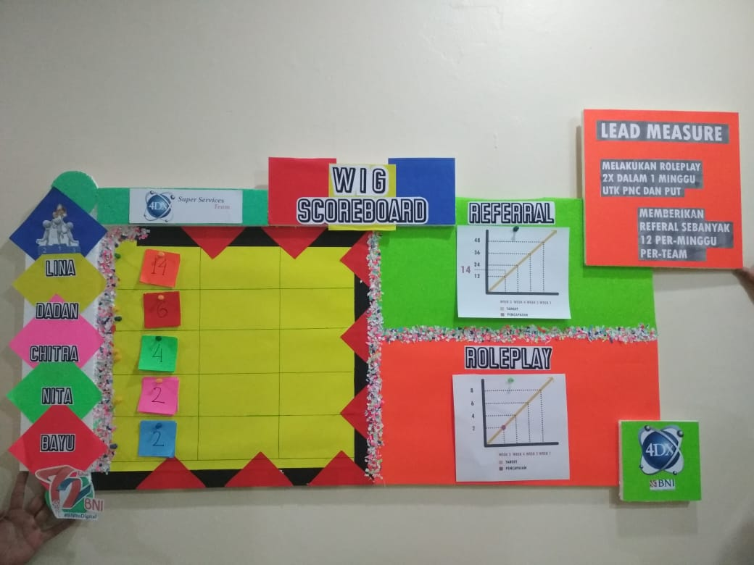
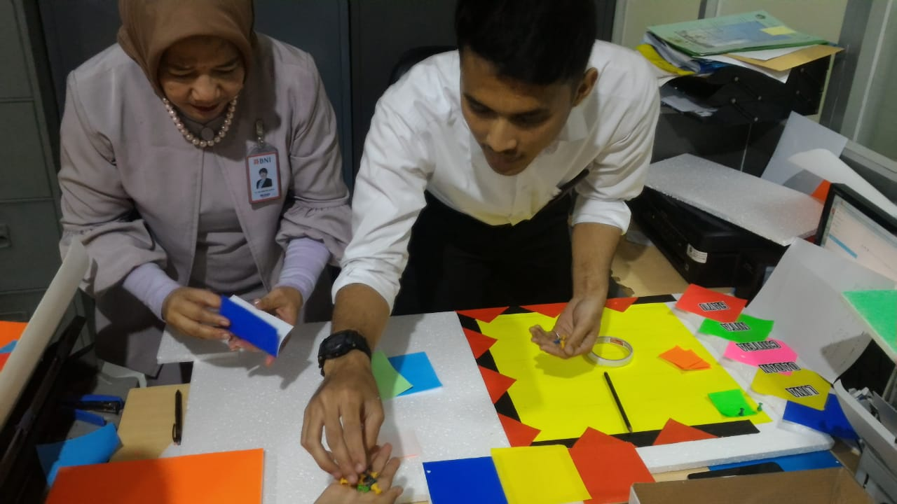
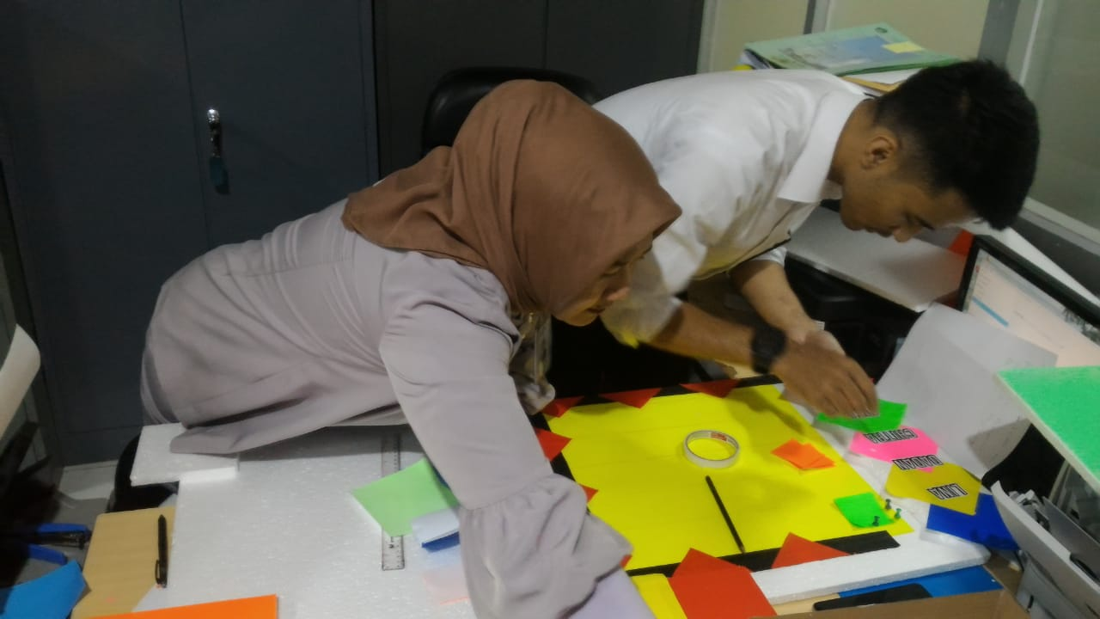
SCOREBOARD UNIT KERJA PBN
Scoreboard
Proses pembuatan Scoreboard Tim Certified Manager (PBN)

Slide 8
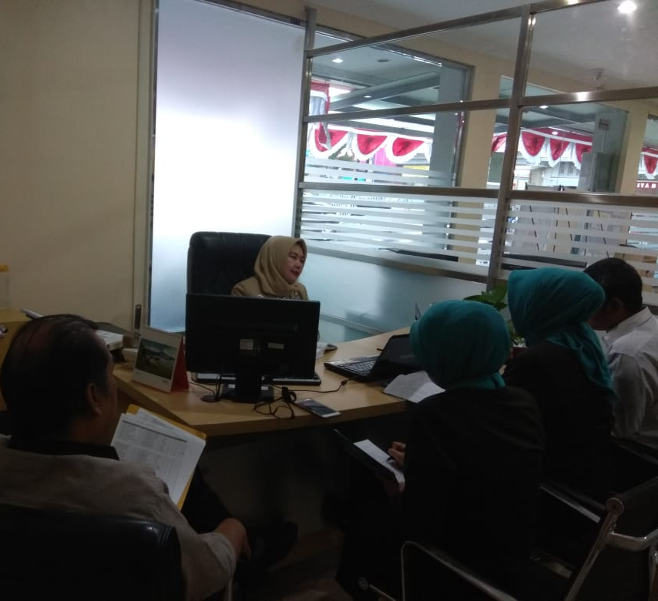
Pelaksanaan WIG Session
Dilaksanakan Pada Hari Rabu , 15 Agustus 2018 jam 16.00 WIB dan 16.30 WIB
Lokasi di ruang PBN
Daftar Peserta WIG Session :
Chitra Novianty
Nita Muliawati
Dadan Sudrajat
Adita Bayu Handika

Slide 9
DAFTAR KOMITMEN TIM
* ) Warna Hijau berarti membuat atau melaksanakan Komitmen, Warna Merah berarti tidak membuat dan tidak melaksanakan komitmen

Slide 10
TERIMA KASIH

Slide 11
TERIMA KASIH

